Slide 1

Отчет за 2025 год депутата Думы города Костромы Цветкова Д. Ю.
Избирательный округ № 30 г. Кострома

Slide 2
Уважаемые избиратели!
2025 год – год 80-летия Великой победы и год Защитника Отечества.
Вместе с вами на торжественном митинге посвященному Дню Победы, отдали дань уважения и почтили память участников той страшной войны и труженикам тыла, кто на своих плечах вынес все тяготы и невзгоды военных лет.
На протяжении 2025 года мы с вами работали над асфальтированием дорог и тротуаров, занимались благоустройством детских площадок, контролировали и ускоряли выполнение капитальных ремонтов тепломагистралей, участвовали в субботниках по уборке территорий округа, проводили праздничные мероприятия для детей и взрослых, посещали концерты и музеи, помогали семьям участников СВО и проявляли внимание и заботу о пожилых соседях.
В настоящий момент совместно с активными и неравнодушными жителями округа продолжаем вести активную работу по улучшению качества жизни нашего микрорайона и города Костромы.
Многие вопросы были нами разрешены, но так же существуют задачи, решение которых предстоит нам в ближайшие годы.

Slide 3
Работа в Думе города Костромы
Депутат 8 созыва
Вхожу в состав депутатской комиссии Думы города Костромы по развитию городского хозяйства.
Участник выездных заседаний постоянной депутатской комиссии по развитию городского хозяйства с целью контроля проводимых работ в сфере благоустройства территорий.
Участник заседаний рабочих групп по вопросам жилищно-коммунального хозяйства.
Участник заседаний рабочих групп по вопросам экономики и финансов города Костромы.
Работа в качестве представителя Костромской области в Палате Молодых Законодателей при Совете Федерации.
Член совета некоммерческой общественной организации «Детство без наркотиков».

Slide 4
Формирование современной городской среды
По многочисленным просьбам и обращениям жителей выполнено асфальтирование и восстановлены ливневые колодцы внутриквартального проезда между домом 22, по Березовому проезду и домом 31, по Студенческому проезду.
Проведена замена изношенного асфальтового покрытия на новое , восстановлены ливневые колодцы вдоль домов 1, 3, 5, 7, 9 по улице Китицынской.

Slide 5
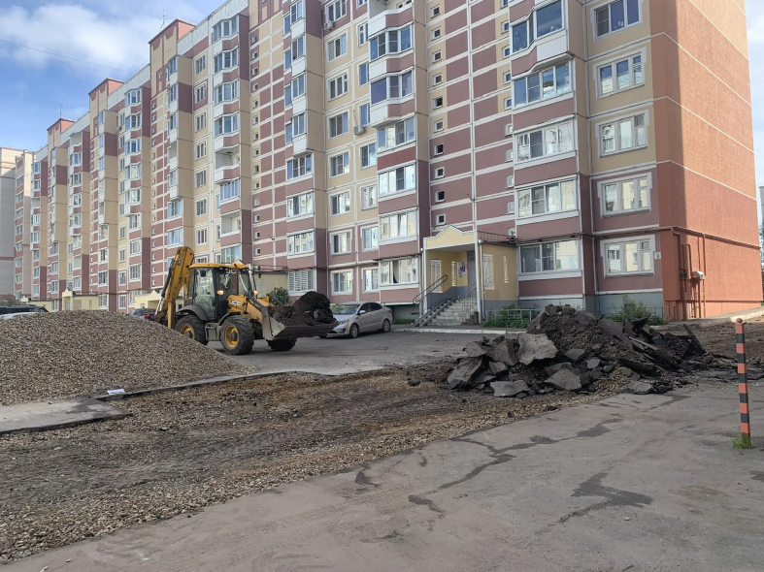
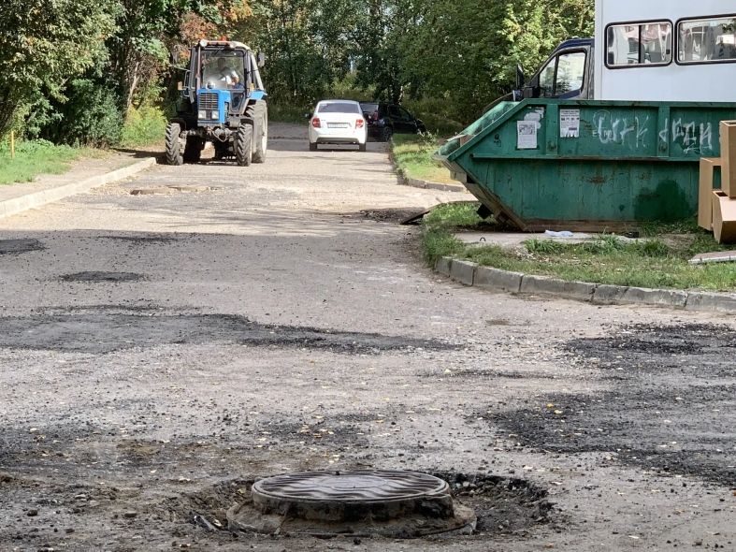
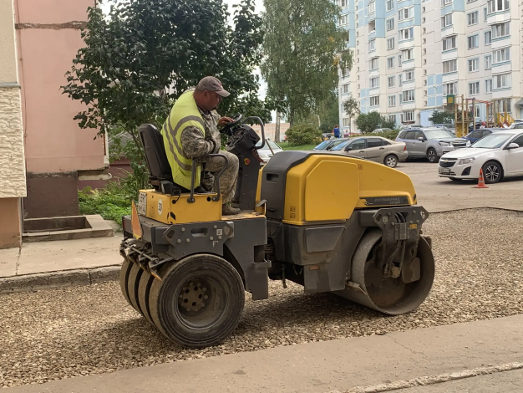
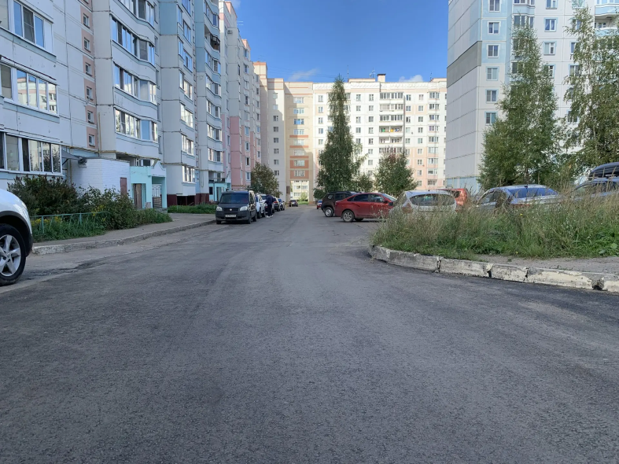
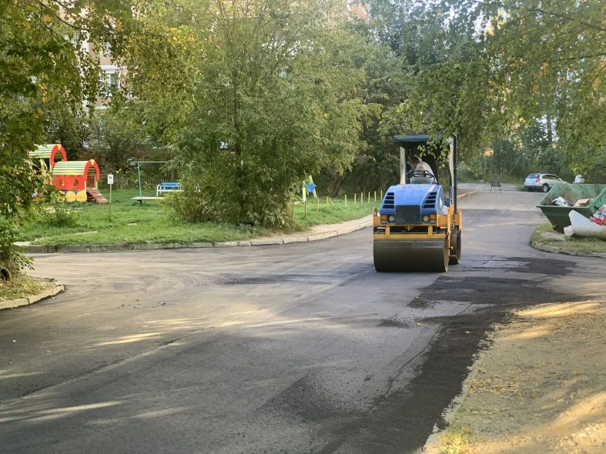
Формирование современной городской среды

Slide 6
Общественные пространства
Продолжаем ежегодную традицию совместных субботников с членами Первичной ветеранской организации «Малышково-1» и активными жителями ТОС «Малышково», на территории парка «Малышково» и спортивного стадиона КГУ
Выполнен косметический ремонт памятника «Матери и ребенка» в парке «Малышково». Благодаря неравнодушным жителям микрорайона проведено благоустройство центральной клумбы парка «Малышково».
Содействие в приведение в надлежащий вид ограждения спортивной площадки. Студенческий проезд, д.23.

Slide 7
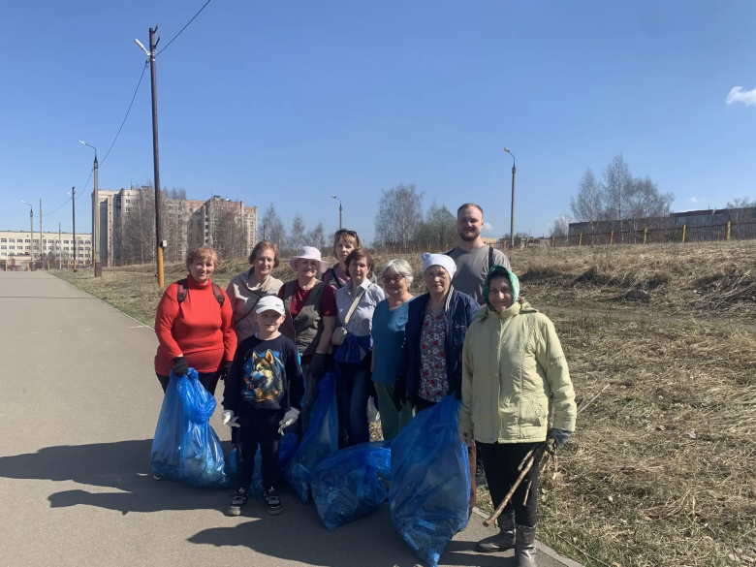
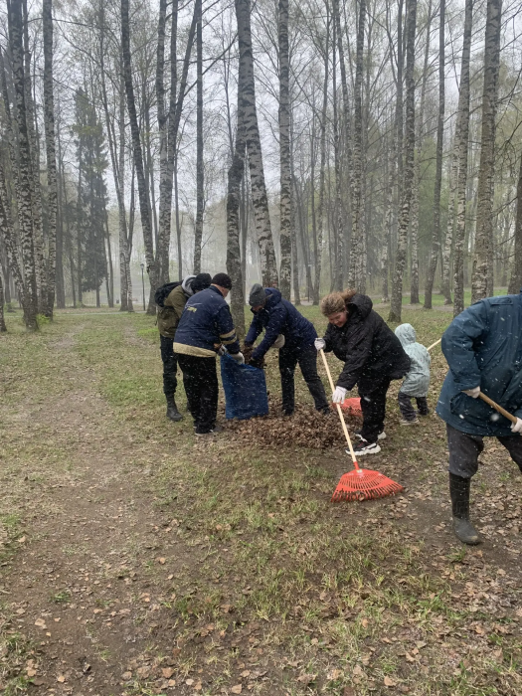
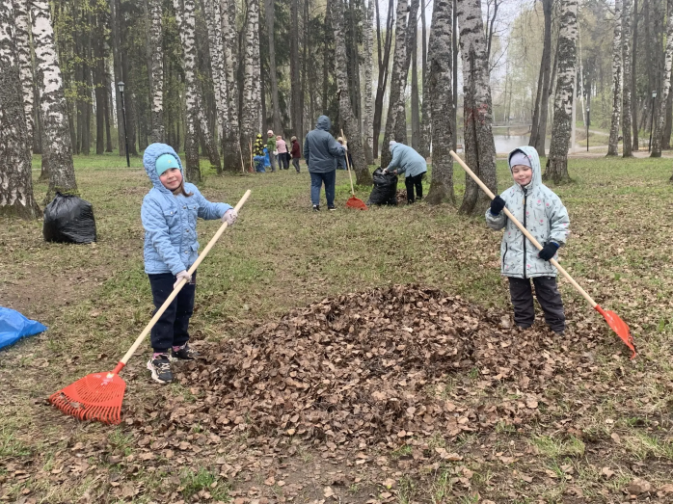
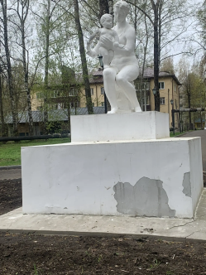
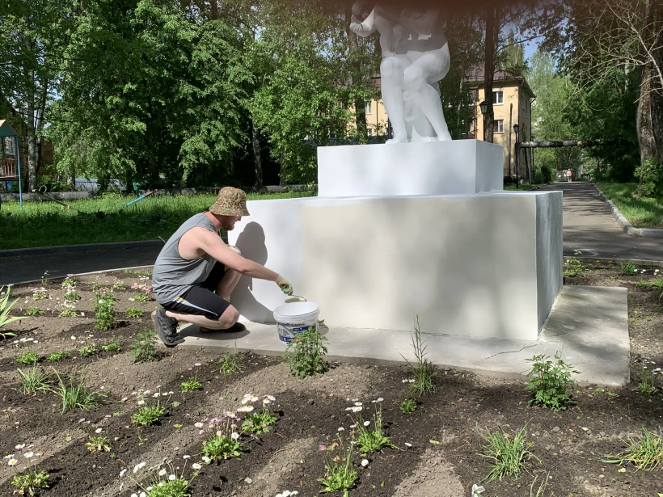
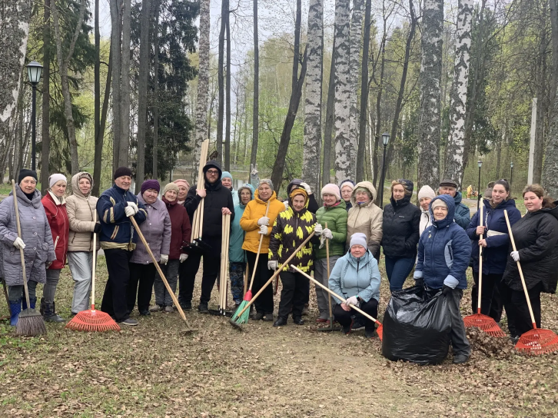
Общественные пространства

Slide 8
Работы на округе
Продолжается благоустройство дворовых территорий микрорайона «Малышково»:
Установлена песочница для детей дошкольного и младшего школьного возраста по адресу : Березовый проезд, д.2 и Березовый проезд, д.6.
По просьбам актива домов 10, 19 и 31, Студенческого проезда, завезен плодородный грунт для цветников.
Вместе с жителями микрорайона провел ряд субботников во дворах многоквартирных домов и прилегающих к ним территориях.
По многочисленным обращениям жителей Студенческого проезда, д.31 и дома 22, по Березовому проезду, совместно с депутатом Государственной думы, Ситниковым Алексеем Владимировичем, произведено озеленение придомовых территорий: высажена аллея из 40 сосен.

Slide 9
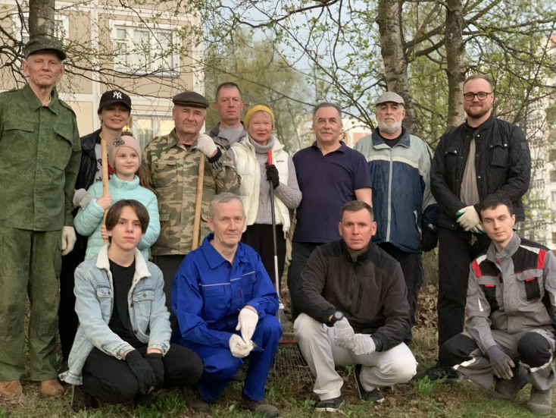
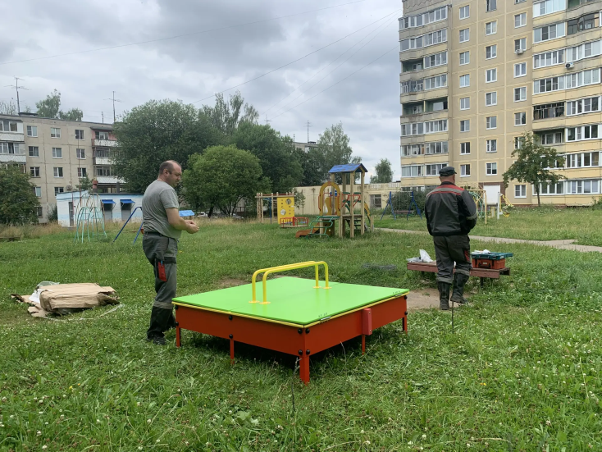
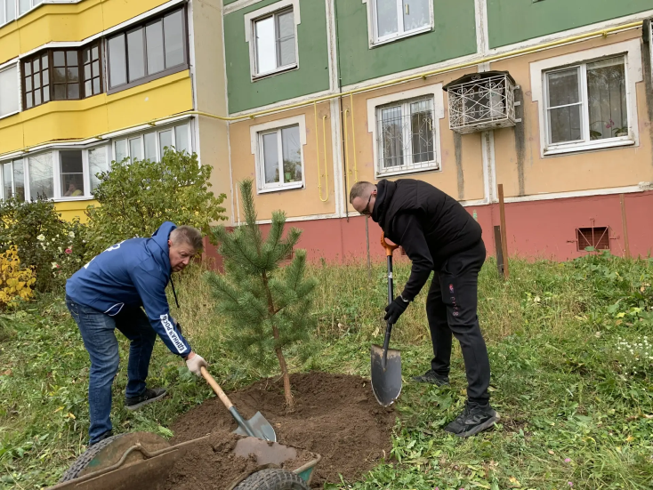
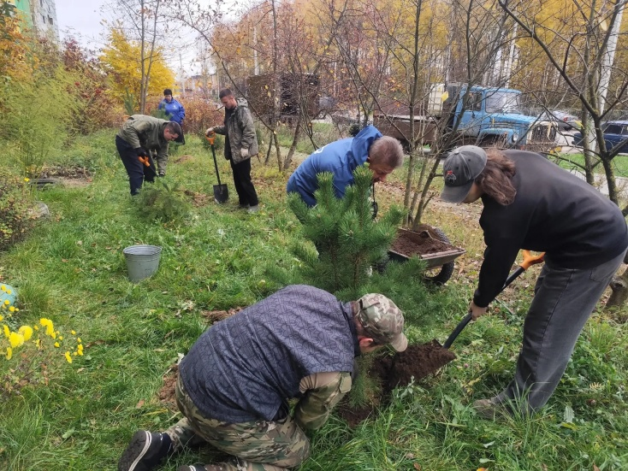
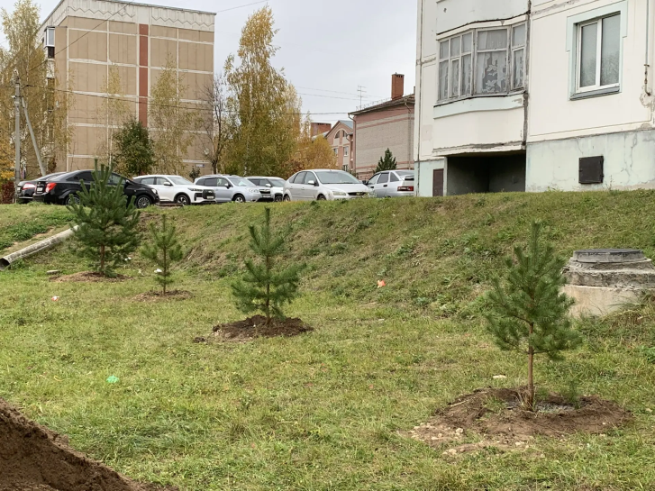
Работы на округе

Slide 10
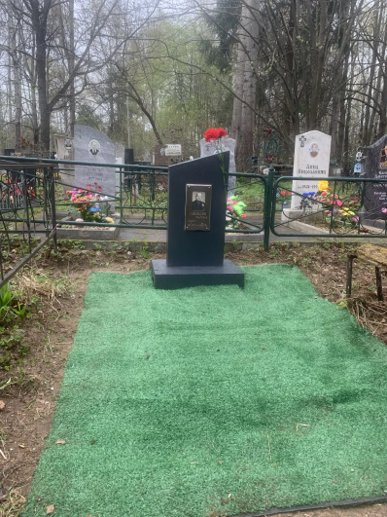
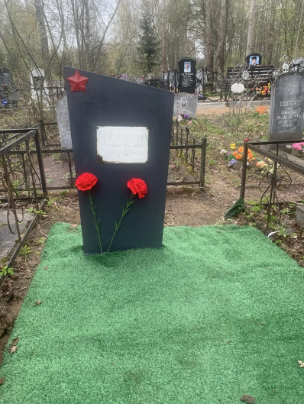
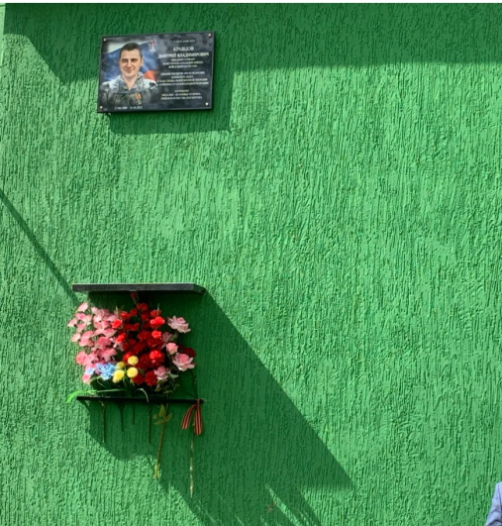
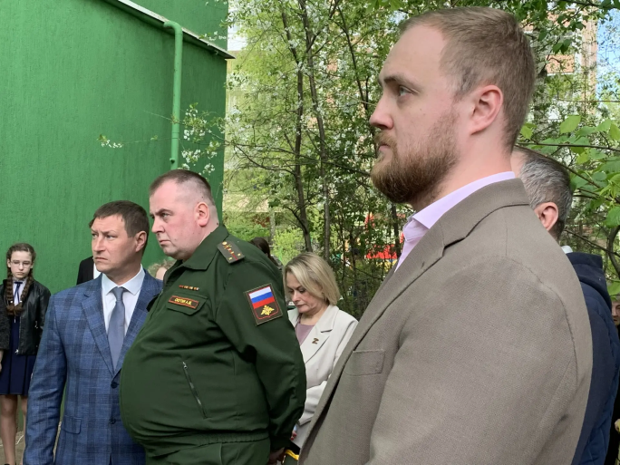
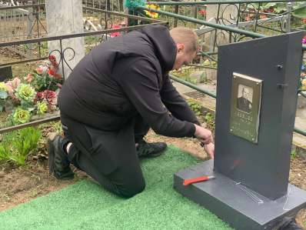
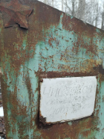
Участие в партийных проектах «Единой России»
«Генеральная уборка»
В канун 80-летия Победы , приведены в порядок две заброшенные могилы участников Великой Отечественной войны на городском кладбище, ул.Костромская.
«Память поколений»
Содействие в открытии мемориальной доски героически погибшему участнику СВО,
сержанту Кравцову Д.М, Студенческий проезд, 31.

Slide 11
Участие в партийных проектах «Единой России»
« Генеральная уборка 44».
Участие в субботнике по уборке территории парка «Заволжье» к открытию нового сезона весна-лето 2025.
«Собери ребенка в школу».
Оказана помощь в подготовке детей к учебному году по заявкам семей участников СВО и проживающих микрорайона «Малышково».
«Коробка добра»
Переданы развивающие наборы для детей, находящихся на лечение в Детской областной больнице.
Всероссийская благотворительная акция «Елка желаний».
Поздравил семью участника СВО с наступающим Новым годом и исполнил желание ребят:
Максим, младший - получил в подарок заветный тренажор для бокса,
Дмитрий, старший – большой набор акриловых маркеров.
Акция « С Новым годом, Ветеран!»
В канун новогодних праздников проведен «Голубой огонек» для ветеранской организации «Малышково-1» и актива ТОС «Малышково».
Вручены новогодние подарки ветеранам и инвалидам, проживающих в Заволжском Доме-интернате.

Slide 12
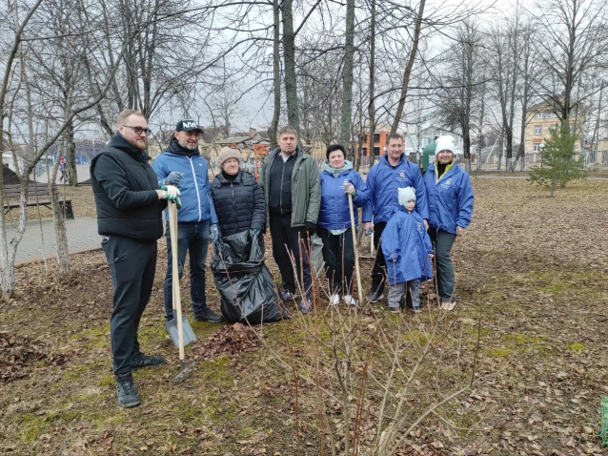
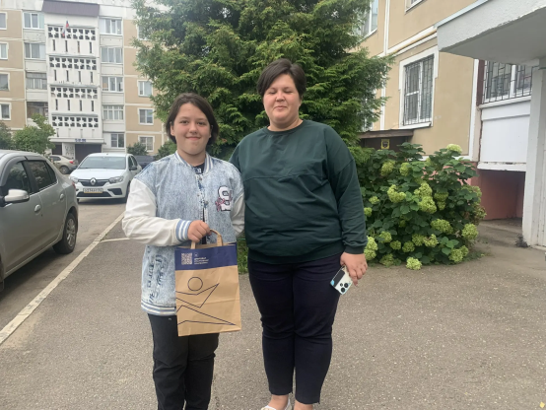
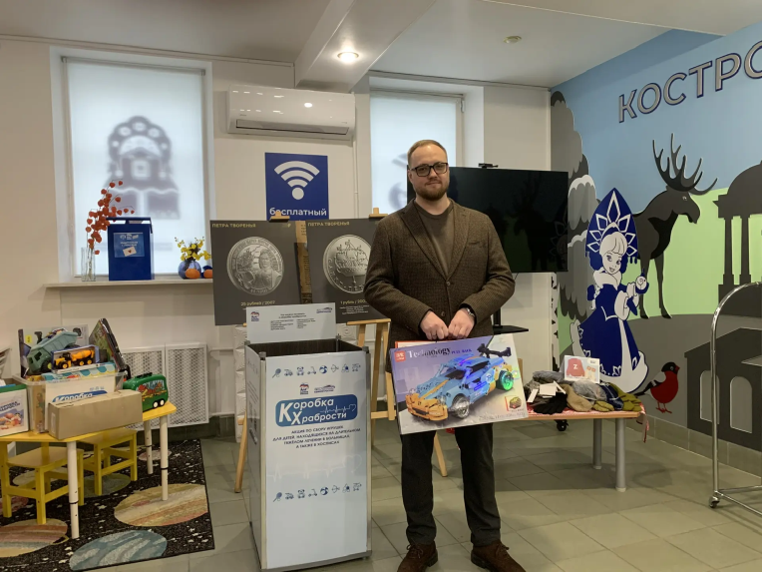
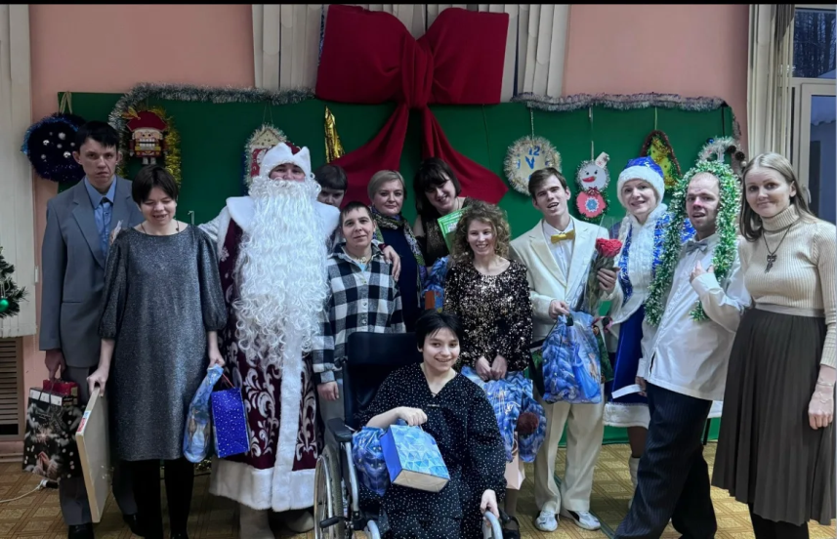
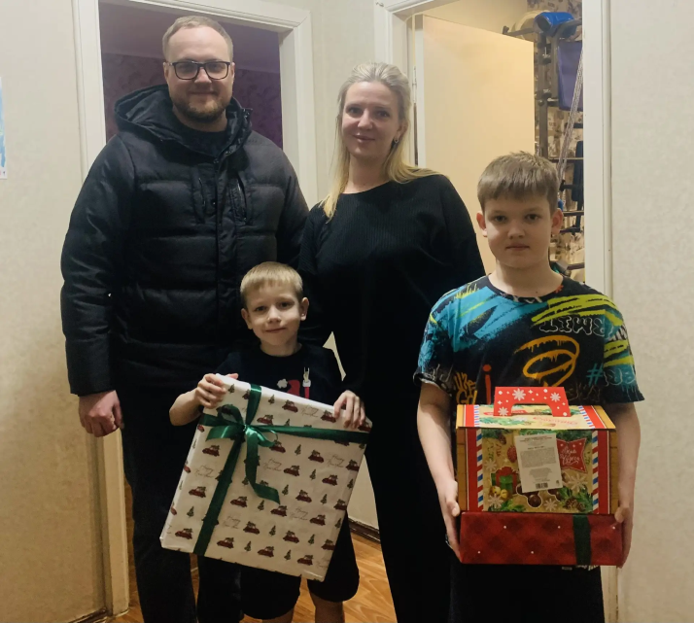
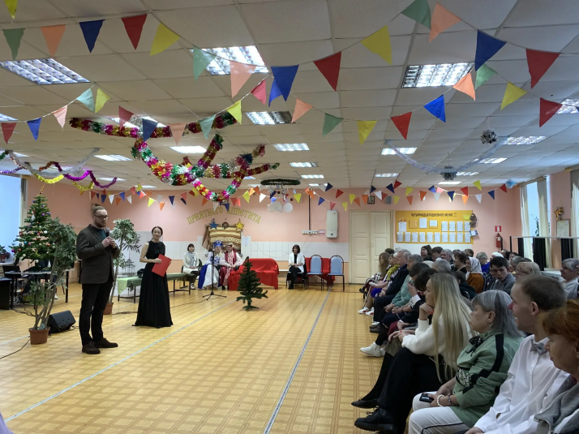
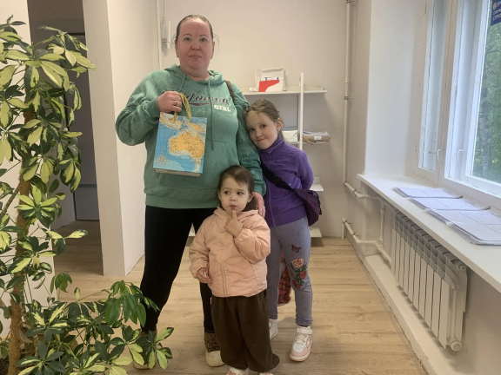
Участие в партийных проектах «Единой России»

Slide 13
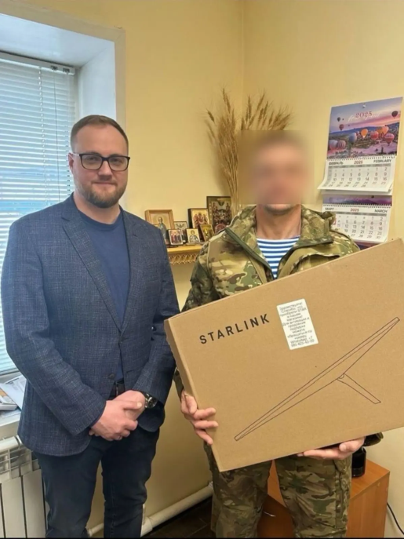
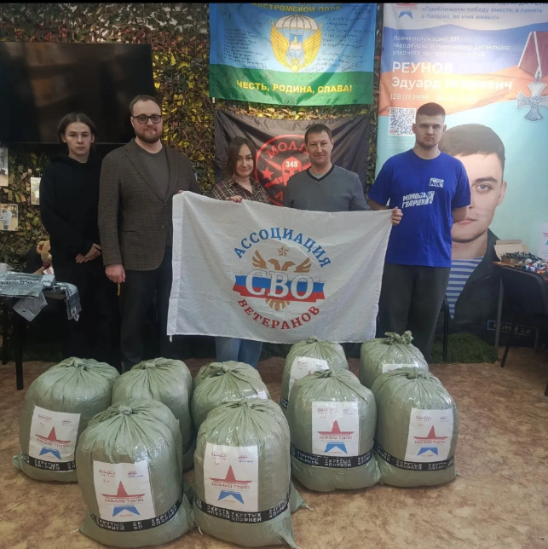
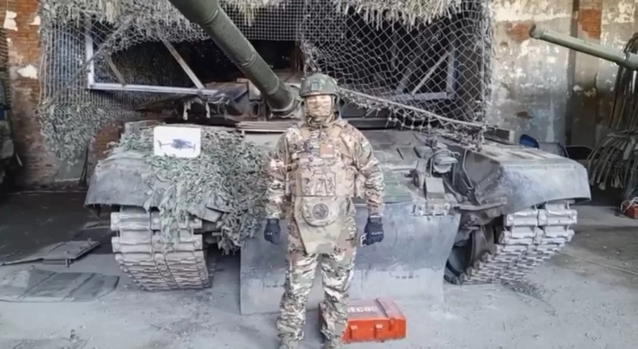
Помощь фронту
Сегодня наши земляки участники специальной военной операции, проявляя мужество и отвагу, обеспечивают мирное небо для будущих поколений-наших детей и внуков. Принимаю непосредственное участие в оказании всесторонней помощи военным подразделениям и костромским военнослужащим, находящимся в зоне специальной военной операции.

Slide 14
Личный прием граждан, в том числе и в рамках декады приемов в региональной приемной политической партии «Единая Россия»
В течение года велись личные приемы граждан, принимались обращения граждан: по телефону, в письменной форме, через социальные сети. В течение летнего периода организовывались личные встречи во дворах многоквартирных домов.
На личных приемах поднимались вопросы:
благоустройства и асфальтирование придомовых территорий;
вопросы по качеству работы УК;
вопросы по окосу травы на муниципальных территориях в микрорайоне;
вопросы по ЖКХ, водоснабжению микрорайона и высоких тарифов за отопление;
уличного освещения: внутриквартального проезда от Студенческого проезда, д.13 вдоль д/с №79 до Березового проезда д. 3.
необходимости юридических консультаций по личным вопросам;
работы коммунальных служб города: расчистки от снега пешеходных дорожек и внутриквартальных проездов;
участие в программе «Местные инициативы»: строительство тротуара по Малышковскому проезду и асфальтирование тротуара по улице Малышковской от медицинского центра «МЕДЕКС» до конечной остановки общественного транспорта;
капитального ремонта лифтового оборудования в МКД.

Slide 15
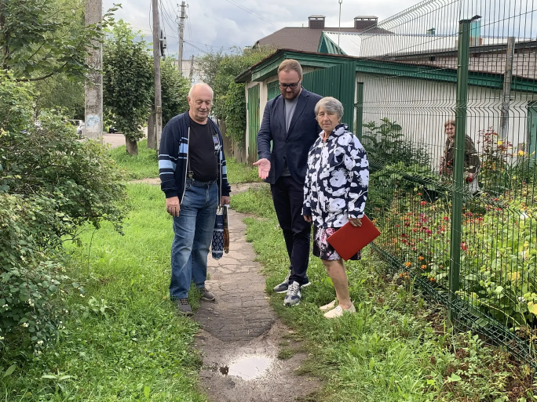
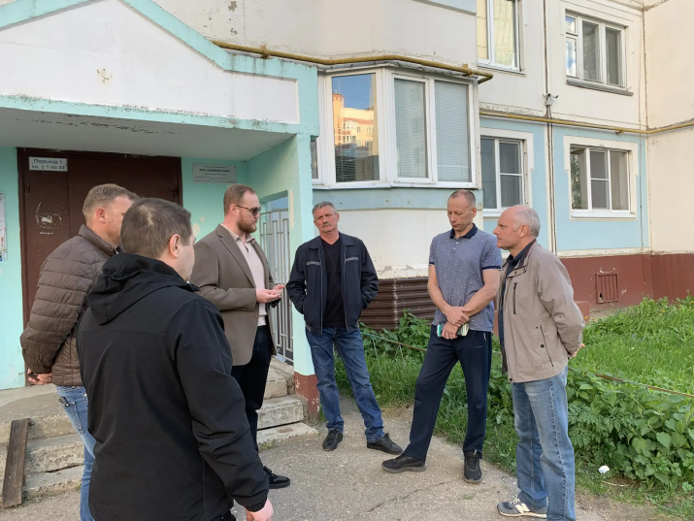
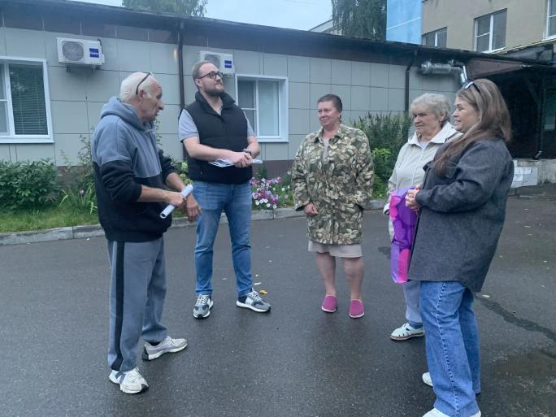
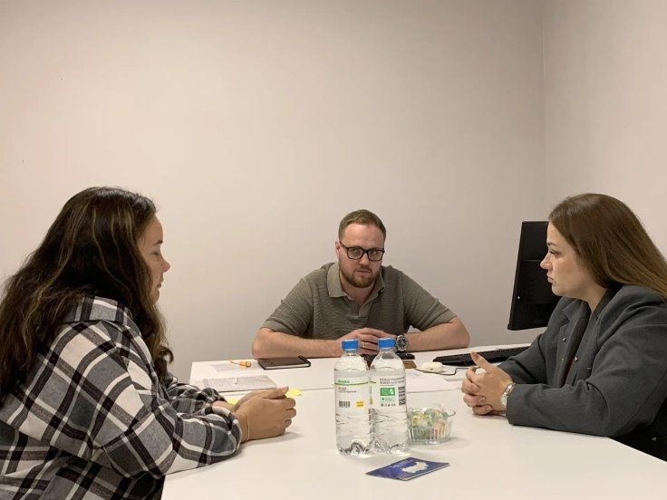
Личный прием граждан, в том числе и в рамках декады приемов в региональной приемной политической партии «Единая Россия»

Slide 16
Старшее поколение
Проведение мероприятий для активных жителей округа, ветеранов, тружеников тыла и первичного отделения ветеранской организации «Малышково-1» и ТОС «Малышково»:
День победы:
Организация, содействие в подготовке и проведении митинга посвященному «80-летию Великой Победы» на базе гимназии № 33 с привлечением музыкальных коллективов города и при поддержке ГУ МЧС России по Костромской области и духового оркестра ВА РХБЗ.
Активное долголетие:
Оказана помощь в организации экскурсии в «Музей леса» для ПВО «Малышково-1» и активистов ТОС «Малышково».
День пожилого человека:
Помощь в организации и проведении праздничного концерта и интерактивной программы.
«Новогодний Огонек»
Содействие в организации и проведении мероприятия.
Поздравление тружеников тыла и ветеранов округа с юбилейными датами

Slide 17
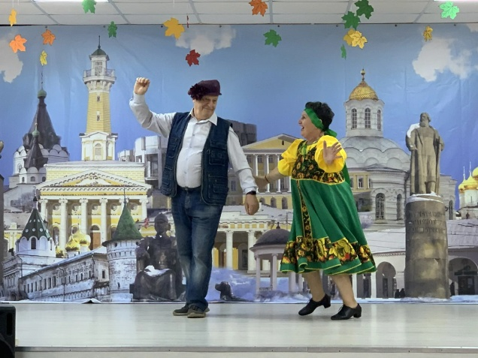
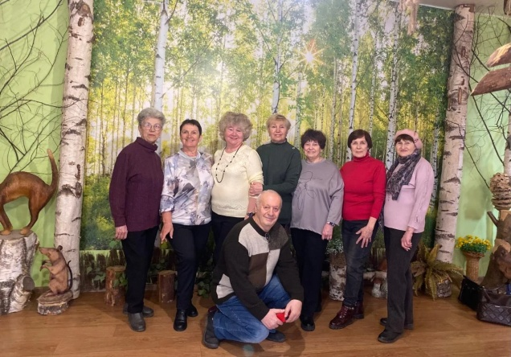
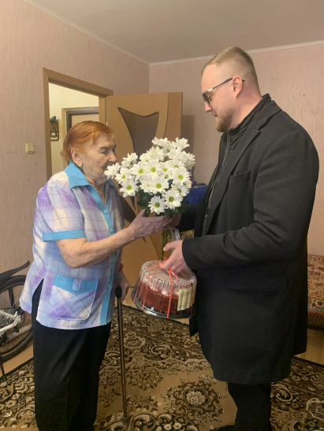
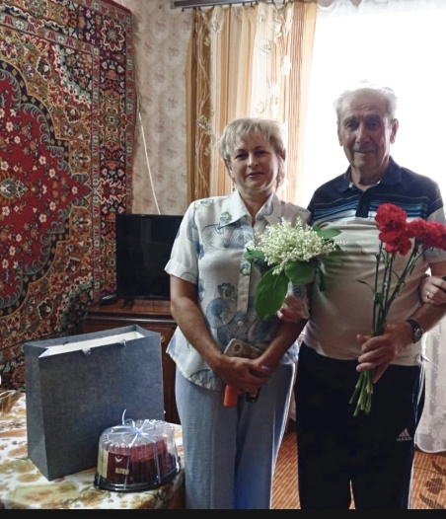
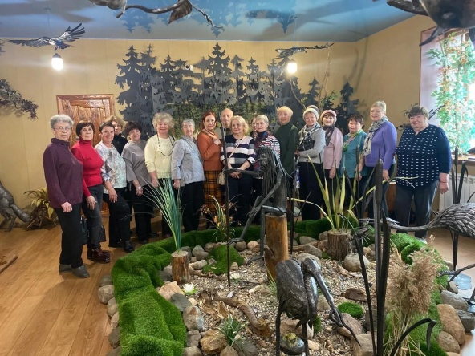
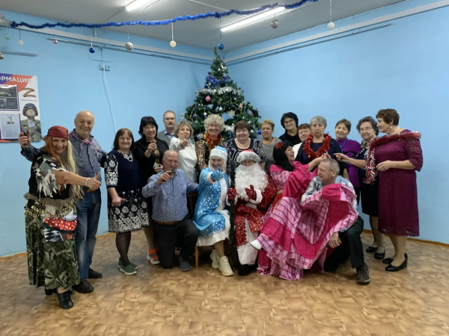
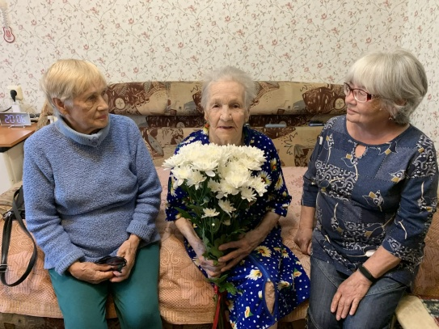
Старшее поколение

Slide 18
Работа с молодежью
Оказание помощи в организации открытого Чемпионата и первенства Костромской области по фитнес-аэробики и фестиваля «Дошкольная лига».
Сотрудничество с проектом «Физкульт- 7я 44»
Сотрудничество с Костромской областной общественной организацией «Федерация фитнес –аэробика»: содействие в организации соревнований для молодых педагогов физической культуры дошкольных и общеобразовательных учреждений города Костромы «Спортфест-2025».
Участие в «Семейной олимпиаде» на базе ДЮЦ «Ровесник», посвященной 80-летию Победы в Великой Отечественной войне.
В рамках мероприятий к 80-летию Победы совместно с учениками 3«Ж» класса, гимназии № 33, принял участие в проекте «Память поколений. Письма с фронта».
Продолжая сотрудничество с гимназией № 33, в рамках патриотического воспитания учащихся и в память о маршалах победы, оказал содействие в оформлении музея «Боевой славы» и в приобретении стендов, посвященным жизни и подвигу Маршала Советского Союза Александра Михайловича Василевского.

Slide 19
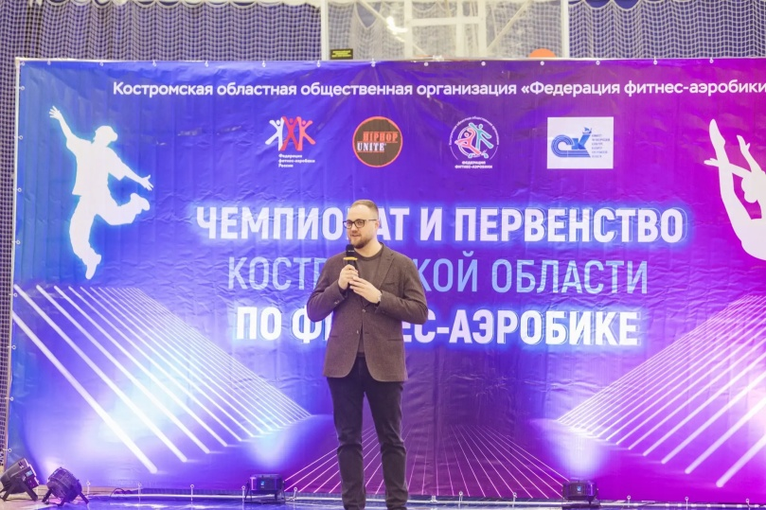
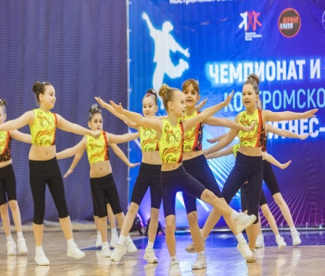
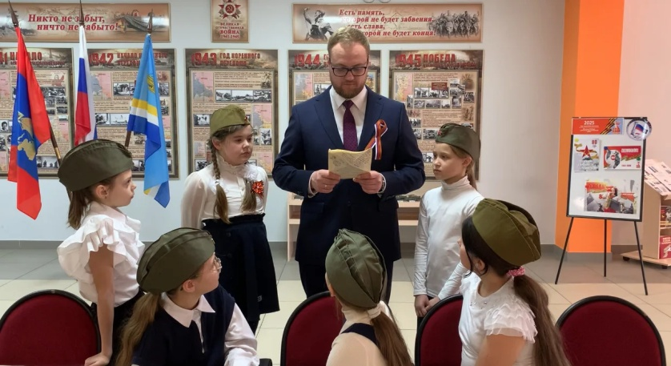
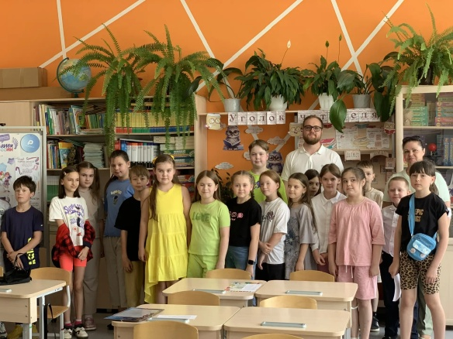
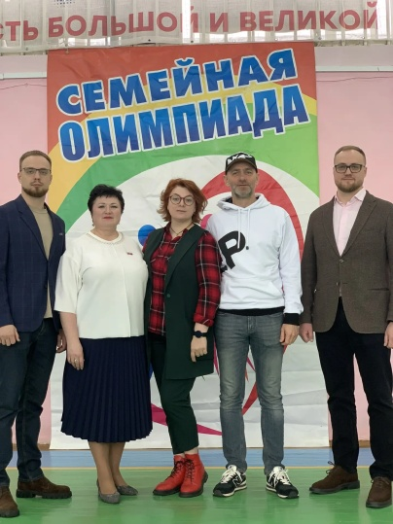
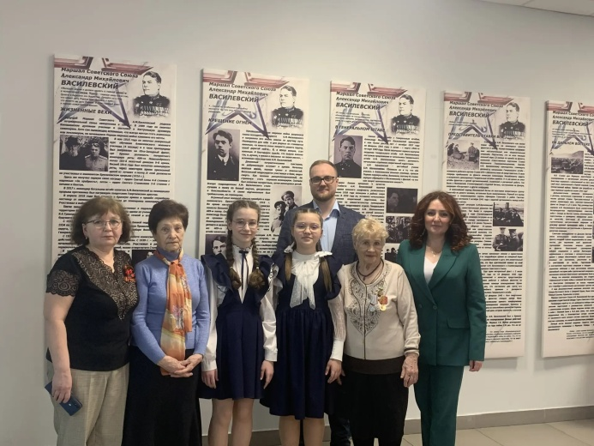
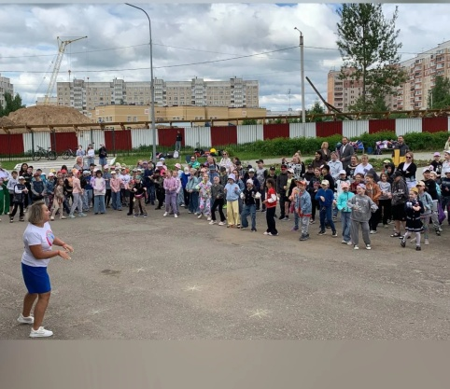

Работа с молодежью

Slide 20
Работа с молодежью
Интерактивные программы в летние каникулы
Организация и содействие в проведении интерактивных детских программ «Выходи гулять, Кострома» и «Практики двора» совместно с молодежным комплексом «Пале» во дворах микрорайона во время летних каникул.
Проведение Новогодней елки для детей и взрослых.
Конкурс на лучшую елочную игрушку и награждение участников сладкими подарками.
Интерактивная программа для детей и взрослых с участием ДЮЦ «Заволжье»

Slide 21







Работа с молодежью

Slide 22
Мероприятия на округе
В канун праздника Масленицы проведение дня семейного творчества: тематический мастер-класс народных промыслов.
Мероприятия к Дню победы:
Организация, содействие в подготовке и проведении митинга посвященному «80-летию Великой Победы» на базе гимназии № 33 с привлечением музыкальных коллективов города и при поддержке ГУ МЧС России по Костромской области и оркестра ВА РХБЗ.
Организация и проведение концертов во дворах приуроченных к 80-летию Победы с участием ТОС «Малышково», ПВО «Малышково-1» и учащимися гимназии № 33, ДЮЦ «Заволжье» и Школы искусств №2. Поздравление тружеников тыла и ветеранов труда.
К «Дню любви , семьи и верности» проведение творческой встречи для многодетных семей и семей участников СВО в центре
Проведение совместно с ТОС «Малышково» конкурса «Моя клумба» на лучшую клумбу микрорайона.
Совместно с Обществом Областного Костромского Красного Креста организация и проведение курса по уходу за лежачими и тяжело больными для жителей микрорайона.
В предверии «Дня матери» проведение мастер-класса совместного творчества для детей и родителей по изготовлению тематического сувенира.

Slide 23







Мероприятия на округе

Slide 24








Мероприятия на округе

Slide 25
Благотворительность
ОГБУ «Заволжский дом-интернат» для престарелых и инвалидов.
Содействие в проведении праздника Масленницы для проживающих.
Помощь в организации концерта «2025-Год Защитника Отечества и 80-летия победы»
Поздравление получателей социальных услуг со светлым праздником Пасхи.
Поздравление ветеранов и получателей социальных услуг дома-интерната с Днем Победы, организация сладкого стола к празднику.
Помощь в организации Арт-пикника для получателей социальных услуг.
Оказана помощь в проведении Фестиваля огурца «Огуречные мотивы»

Slide 26








Благотворительность

Slide 27
Благотворительность
Школа-интернат для обучающихся с ОВЗ по слуху:
Содействие в организации экскурсии для учащихся на клубничную ферму.
МБДОУ города Костромы «Детский сад № 11»
В рамках декады «Доброе сердце» вручил детям компенсирующих групп мячи для развивающих занятий и спортивных игр.
Детско –юношеский центр «Заволжье»
Помощь в организации и проведении полуфинала и финала XIX Городского конкурса «Малышка-Кострома 2025, Дети ZA мир», посвященному году Защитника отечества.
Содействие в организации и проведении Гала-концерта фестиваля «Минута славы» для детей инвалидов.

Slide 28






Благотворительность

Slide 29



Сотрудничество с общественными организациями
Содействие и оказание посильной помощи в проведении Рождественских мероприятий и юбилейного концерта Первичной профсоюзной ветеранской организации «Заволжье»

Slide 30
Работа на округе 2025
Благоустройство дворовых территорий: установка малых форм. Березовый проезд, д.2 и Березовый проезд, д.6.
Депутатский контроль за ходом проводимых работ по асфальтированию внутриквртального проезда между домами Студенческий проезд, д.31 и Березовый проезд, д.22 вдоль домов Березовый проезд, д. 20 и Студенческий проезд , д.27.
Депутатский контроль за ходом проводимых работ по замене асфальтового покрытия проезда вдоль домов 1, 3, 5, 7, 9 по улице Китицынской.
Депутатский контроль за состоянием многофункциональной детской спортивной площадки в районе дома 23 по улице Китицынской.
В весенне-летний период осуществление контроля за окосом муниципальных территорий в микрорайоне.
Участие в губернаторских проектах: «Летняя мозаика» и «Шаг к здоровью».
Поздравления ветеранов и тружеников тыла, проживающих на округе, с « 80-летием Великой Победы», «Днем семьи, любви и верности», «Юбилейными датами», « Днем Мудрого человека» и Новогодними праздниками.
Поздравление детей военнослужащих, участников СВО с началом учебного года.
Содействие в организации экскурсии для учащихся Школы-интерната для детей с ОВЗ по слуху.
Поздравление педагогов и воспитателей учебных учреждений, находящихся на округе с профессиональным праздником «Днем учителя».
Поздравление детей военнослужащих , участников СВО, с Новогодними праздниками.
Помощь в проведении летних игровых мероприятий «Практики двора» для детей и родителей, проживающих на округе.
Проведение конкурса на «Лучшую елочную игрушку».
Оказание помощи общественным организациям.

Slide 31
Общественная приемная депутата
Первый вторник месяца
часы приема: с 18:00 до 20:00 часов
адрес: Березовый проезд, д.2.
«Детско-юношеский центр «Заволжье»»
телефон для обращения граждан:
8(910)951-95-10 помощник депутата Никитина Ольга Юрьевна

